Slide 1
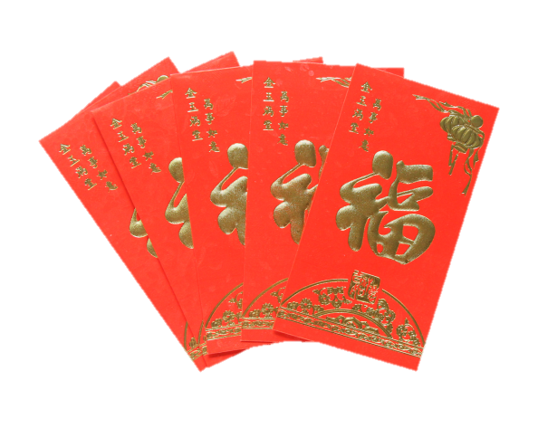
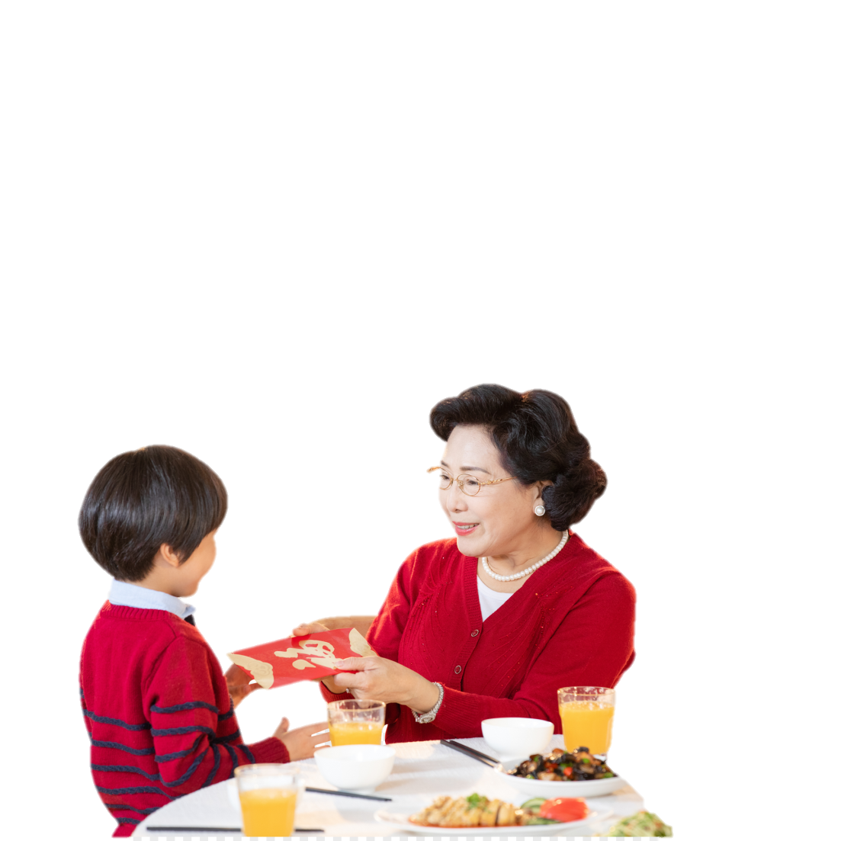
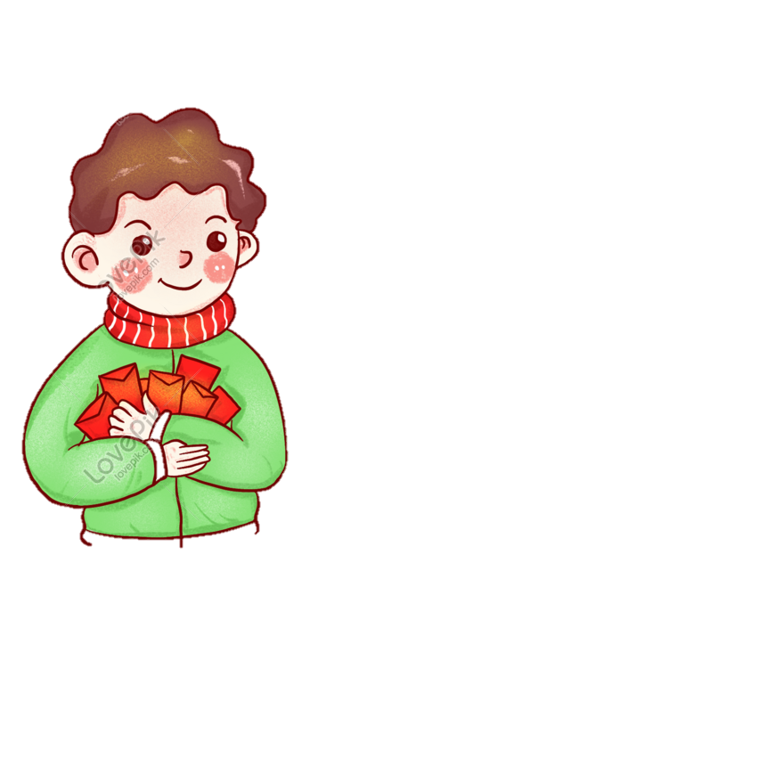
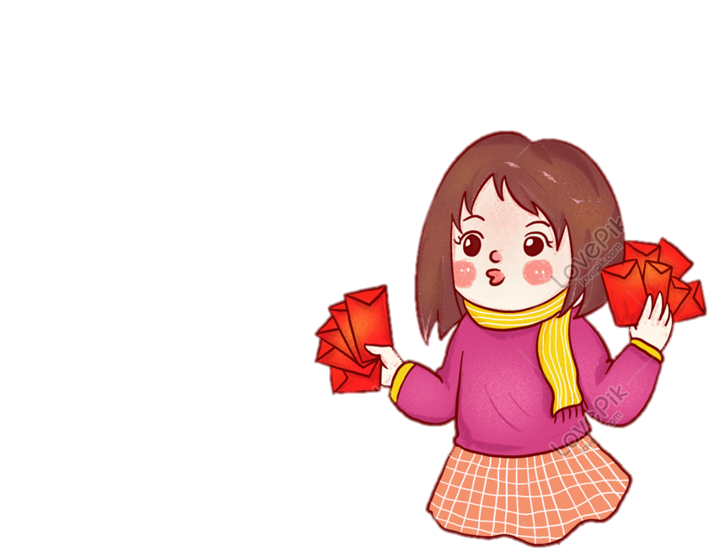
BÀI 16
ỨNG XỬ KHI ĐƯỢC NHẬN QUÀ NGÀY TẾT

Slide 2
TIẾT 2

Slide 3
THỰC HÀNH

Slide 4
Hoạt động 3
Sắm vai xử lí tình huống

Slide 5
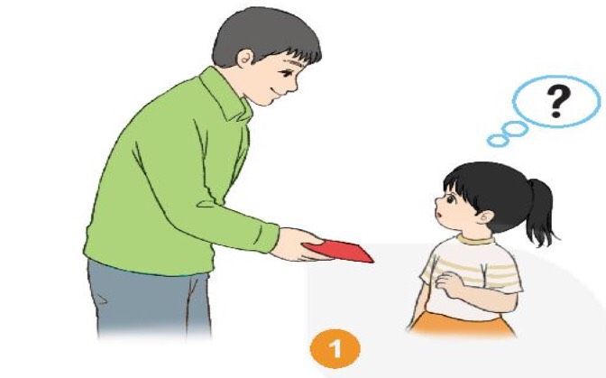
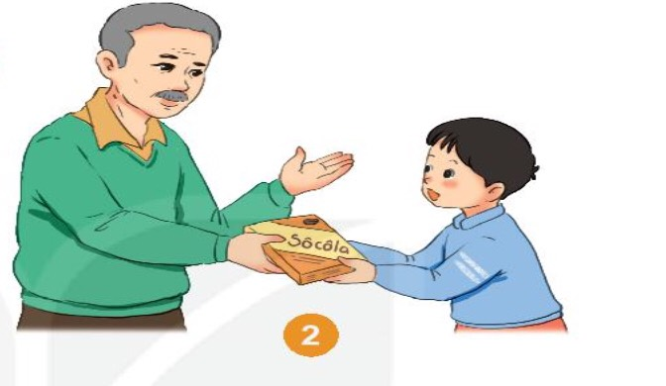
1. Em đón nhận phong bì lì xì /quà tặng như thế nào?
2. Em sẽ nói gì với người tặng quà cho em ?

Slide 6
VẬN DỤNG

Slide 7
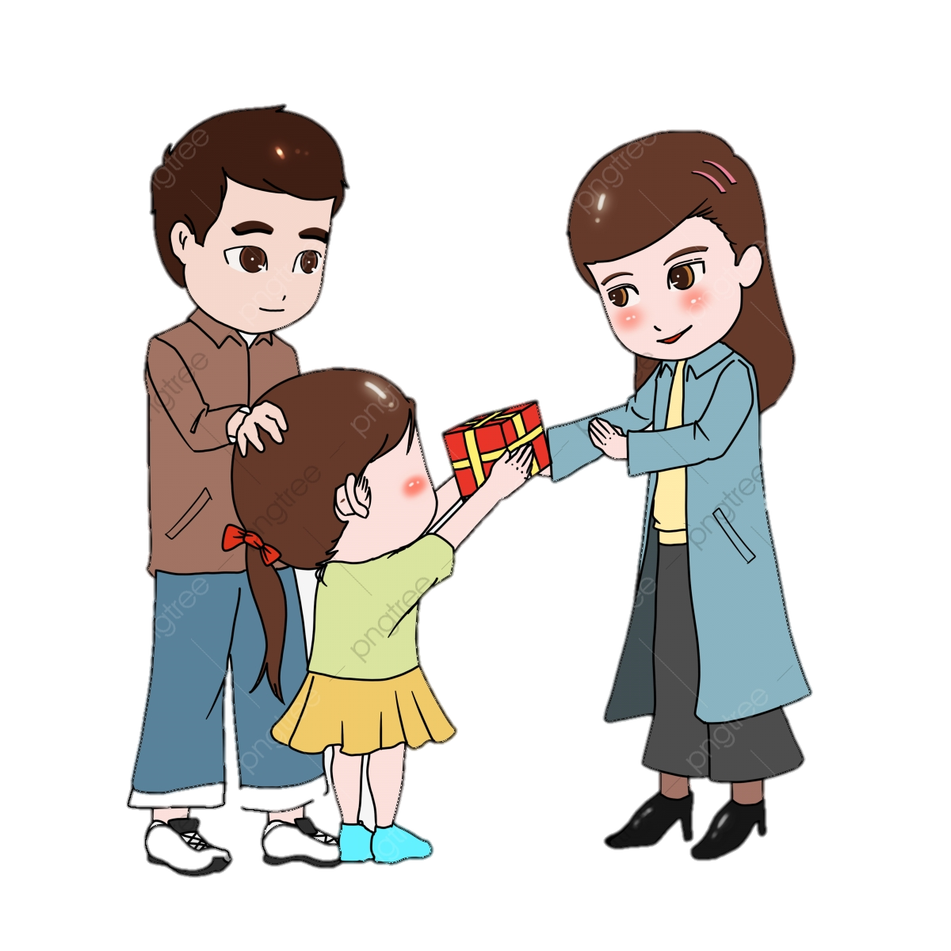
Hoạt động 4
Thể hiện cảm xúc phù hợp khi được tặng quà.

Slide 8
TỔNG KẾT
+ Mừng tuổi, tặng quà trong dịp Tết là một phong tục đẹp. Khi mừng tuổi, tặng quà mọi người mong muốn những người được mừng tuổi may mắn cả năm.
+ Khi được mừng tuổi em cần :
Đón nhận bằng hai tay.
Đầu hơi cúi xuống.
Nói lời cảm ơn với người mừng tuổi em.

